Slide 1
第5讲 Servlet
主要内容
什么是Servlet
概述
静态页面和动态页面
如何使用Servlet
Servlet的生命周期
Servlet的层次结构
ServletConfig接口
概述
ServletConfig常用方法
ServletContext接口
概述
ServletConfig和ServletContext
ServletContext常用方法
ServletContext的获取
ServletContext的作用

Slide 2
什么是Servlet
1、概述
Servlet（server applet）是Java Web开发的基石。
狭义的Servlet是指Java语言实现的一个接口，广义的Servlet是指任何实现了Servlet接口的类，一般情况下，人们将Servlet理解为后者。
Servlet是运行在服务器端的小程序。
Servlet运行在Servlet容器（Web应用服务器/Tomcat）中，负责与客户端进行通信。
Servlet的功能：
（1）创建并返回基于客户请求的动态页面。
（2）与数据库进行通信。

Slide 3
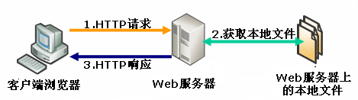
什么是Servlet
2、静态页面和动态页面
静态页面，是实际存在的，无需经过服务器的处理，直接加载到客户浏览器上显示出来。
不同的用户，访问获得的静态页面的内容相同。
静态页面开发技术：HTML、css、javascrpit

Slide 4
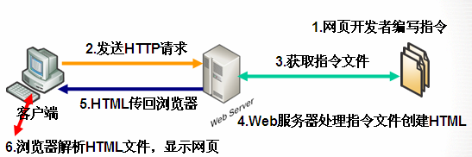
什么是Servlet
2、静态页面和动态页面
动态页面，不是独立存在于Web服务器上的网页文件，只有当用户请求时，Web服务器才会执行相关代码，最终返回一个完整的HTML页面。
动态页面，能够根据用户的不同输入而返回不同的HTML文件。
动态页面开发技术：Servlet/JSP、ASPX、PHP等。

Slide 5
什么是Servlet
3、如何使用Servlet
（1）Servlet的定义
自定义一个类，实现 javax.serlvet.Servlet接口，这个类就具备了接收客户端请求以及做出响应的功能。
（2）Servlet的配置
浏览器不能直接访问Servlet文件，只能通过映射的方式间接访问Servlet。
映射需要开发者手动配置，有两种方式：
1）基于XML文件的方式
2）基于注解的方式

Slide 6

什么是Servlet
3、如何使用Servlet
（1）定义ServletDemo类
该类实现了Servlet接口，重写了init、service和destroy方法。

Slide 7
什么是Servlet
3、如何使用Servlet
（2）配置ServletDemo类
1）基于 XML 文件的方式
在“WEB-INF/web.xml”的<web-app>元素内，添加代码
<servlet>
<servlet-name>demo</servlet-name>
<servlet-class>it.servlet.ServletDemo</servlet-class>
<!--全类名-->
</servlet>
<servlet-mapping>
<servlet-name>demo</servlet-name>
<url-pattern>/demo</url-pattern>
</servlet-mapping>

Slide 8

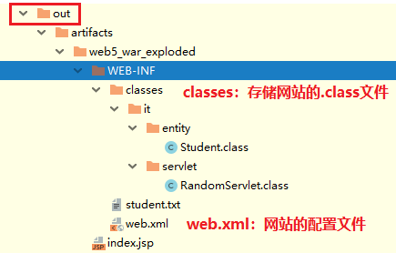
什么是Servlet
WEB-INF文件夹是web应用的安全目录，客户端浏览器无法访问，只有服务器端才能访问。

Slide 9
什么是Servlet
3、如何使用Servlet
（2）配置ServletDemo类
2）基于注解的方式
@WebServlet("/demo")
public class ServletDemo implements Servlet {
}
基于XML和基于注解的配置方式结果一致，将/demo与ServletDemo进行映射，即在浏览器地址栏中直接访问/demo可以映射到ServletDemo。

Slide 10
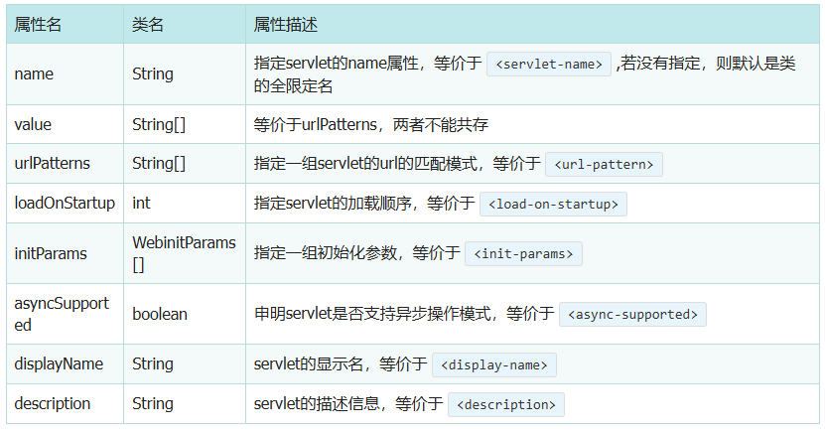
什么是Servlet
@WebServlet注解的属性

Slide 11
什么是Servlet
4、Servlet的生命周期
（1）当浏览器访问 Servlet 的时候，Tomcat 会查询当前 Servlet的实例化对象是否存在。如果不存在，则通过反射机制动态创建对象；如果存在，直接执行第 (3) 步。
（2）调用 init 方法完成初始化操作。
（3）调用 service 方法完成业务逻辑操作。
（4）关闭 Tomcat 时，调用 destory 方法，释放资源。
Servlet的实现类必须是public！

Slide 12
什么是Servlet
4、Servlet的生命周期
Servlet的生命周期方法包括：
（1）无参构造函数：只调用一次，创建对象。
（2）init：只调用一次（在第一次访问Servlet时被调用一次），初始化对象。
（3）service：调用N次，执行业务逻辑方法。该方法在访问Servlet时，都会被调用。
（4）destory：只调用一次，在servlet对象被销毁之前调用，完成清理资源等工作。

Slide 13
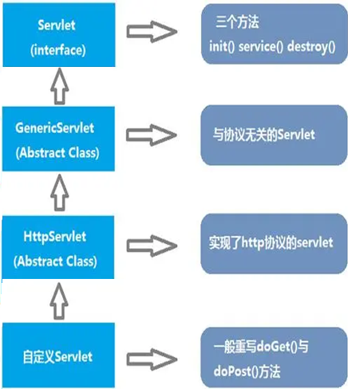
什么是Servlet
5、Servlet的层次结构
GenericServlet实现了 Servlet接口，并为它的子类屏蔽了不常用的方法，子类只需重写service()。
HttpServlet 继承GenericServlet，根据请求类型进行分发处理，GET 进入 doGet()，POST 进入 doPost()。
开发者自定义的Servlet类只需继承HttpServlet，重写doGet()和doPost()即可。

Slide 14
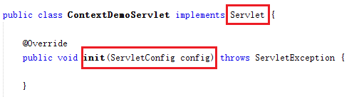
ServletConfig接口
1、概述
Servlet对象和ServletConfig对象由Tomcat负责创建，程序员负责使用。
Servlet对象默认是第一次被访问的时候创建。当Servlet对象创建时，就创建一个对应的ServletConfig对象，然后这个对象就会传到init方法里供程序员使用。
ServletConfig对象出现在Servlet接口的init()中。

Slide 15
ServletConfig接口
ServletConfig对象主要保存当前Servlet的配置信息。
2、ServletConfig常用方法
String getServletName()：
返回servlet-name的值
String getInitParameter(String key)：
获取初始化参数的值（web.xml）
Enumeration<String> getInitParameterNames()：
返回所有的 initParamter的name值，一般用于遍历初始化参数
ServletContext getServletContext()：
返回ServletContext对象，ServletContext代表当前web应用

Slide 16
ServletConfig接口
2、ServletConfig常用方法
（1）编写配置文件web.xml
在web.xml中，定义了当前Servlet的初始化参数

Slide 17
ServletConfig接口
2、ServletConfig常用方法
（2）定义ConfigDemoServlet类
该类实现了Servlet接口，在init()中使用了ServletConfig接口提供的方法。

Slide 18
ServletConfig接口
2、ServletConfig常用方法
（3）通过“/config”访问ConfigDemoServlet类，Tomcat控制台输出：
当前Servlet的名称：h
当前Servlet的全部参数：
userpass:123456
url:jdbc:mysql:localhost:3306/test
username:root
当前Servlet的url的值：jdbc:mysql:localhost:3306/test

Slide 19

ServletConfig接口
2、ServletConfig常用方法
针对以下场景要求，给出具体的实现方案。
开发一个网页游戏。当在线人数达到最大值时，新登录的人需要排队
需要开发登录功能LoginServlet
在此Servlet内要获取在线人数最大值并加以判断
最大值maxOnline要求可以配置
【思 路】
将maxOnline配置到web.xml内
该参数只给登录功能LoginServlet使用，因此使用ServletConfig读取

Slide 20

ServletConfig接口
【步 骤】
(1) 在web.xml中编写代码
定义了供LoginServlet访问的参数maxOnline。
<!--LoginServlet的配置信息-->
<servlet>
<servlet-name>login</servlet-name>
<servlet-class>it.servlet.LoginServlet</servlet-class>
<!-- 给此Servlet预设参数-->
<init-param>
<param-name>maxOnline</param-name>
<param-value>3000</param-value>
</init-param>
</servlet>
<servlet-mapping>
<servlet-name>login</servlet-name>
<url-pattern>/login</url-pattern>
</servlet-mapping>

Slide 21
ServletConfig接口
【步 骤】
(2) 定义LoginServlet类
该类实现了Servlet接口，在init()中读取web.xml中的参数maxOnline。

Slide 22
ServletConfig接口
【步 骤】
(3) 通过“/login”访问“LoginServlet”类，tomcat控制台的输出结果：
最大在线人数：3000
正在登录...

Slide 23
ServletContext接口
当Web应用服务器（Tomcat）启动，且Web应用加载完成后，Web容器立即为该Web应用创建一个的ServletContext对象代表当前Web应用。
每一个Web应用有且仅有一个ServletContext对象，又称application对象。
该ServletContext对象随着Web应用的销毁而销毁。
1、概述

Slide 24
ServletContext接口
2、ServletContext和ServletConfig
（1）共性
二者都能从web.xml中读取数据，给Servlet使用。
（2）区别
1）ServletConfig 作用于某个Servlet 实例，每个Servlet都有对应的 ServletConfig。
2）ServletContext 作用于整个 Web 应用，一个 Web 应用对应一个 ServletContext，多个 Servlet 实例对应一个ServletContext。
ServletConfig是局部对象， ServletContext是全局对象。

Slide 25
ServletContext接口
3、ServletContext常用方法
public String getInitParameter(String name)：根据name,返回web.xml中设置Context的初始化参数。
public Enumeration<String> getInitParameterNames()：返回所有的Context的初始化参数的名称。
public String getRealPath(String path)：返回虚拟路径path对应的实际路径。例如，getRealPath(“/”)返回网站根目录的实际路径
public String getServerInfo()：获取应用服务器的信息
public String getContextPath()：获取网站的上下文路径
public void setAttribute(String name，Object object)：在Web应用范围内，将object保存在name指定的属性中。即以键值对的方式保存数据。
public Object getAttribute(String name)：返回由name指定的属性中保存的数据。
public void removeAttribute(String name)：根据name，从ServletContext中删除属性。

Slide 26
ServletContext接口
3、ServletContext常用方法
（1）编写配置文件web.xml
在web.xml中定义全局的初始化参数。

Slide 27
ServletContext接口
3、ServletContext常用方法
（2）定义ContextDemoServlet类。
该类的init()中，调用了ServletContext的常用方法。

Slide 28
ServletContext接口
3、ServletContext常用方法
（3）通过“/context”访问ContextDemoServlet类，tomcat控制台的输出结果：
当前Servlet的url的值：jdbc:mysql:localhost:3306/test
上下文路径：/web5
Web应用根目录的路径：D:\test2019\web5\out\artifacts\web5_war_exploded\
Web服务器的信息：Apache Tomcat/9.0.38
全局的url的值：all

Slide 29
ServletContext接口
4、ServletContext的获取
public class ServletDemo implements Servlet { @Override public void init(ServletConfig servletConfig) throws ServletException { ServletContext servletContext =
servletConfig.getServletContext(); } @Override public void service(ServletRequest servletRequest, ServletResponse servletResponse) throws ServletException, IOException { ServletContext servletContext =
servletRequest.getServletContext(); } …
}

Slide 30
ServletContext接口
（1）读取整个Web应用的初始化参数（全局变量）。该参数可以供当前Web应用的所有Servlet使用。
public String getInitParameter(String name)
（2）实现Web应用范围内的数据共享。
public void setAttribute(String name，Object object)
public Object getAttribute(String name)
5、ServletContext的作用

Slide 31
ServletContext接口
5、ServletContext的作用--读取全局变量
请针对以下场景要求，给出具体的实现方案。
项目通常都有很多查询功能，每个查询都支持分页
分页的已知条件: 页码page，每页显示行数size
size要求可以配置，便于系统上线时实施人员去修改
【思 路】
配置size到web.xml中
因为多个功能都要使用该参数，所以使用ServletContext来读取它

Slide 32
ServletContext接口
【步 骤】
(1)在web.xml中增加代码。
<!-- 定义全局变量size -->
<context-param>
<param-name>size</param-name>
<param-value>30</param-value>
</context-param>

Slide 33
ServletContext接口
【步 骤】
（2）定义FindDeptServlet类。
该类实现Servlet接口，在init()中通过ServletContext读取分页大小size。

Slide 34
ServletContext接口
【步 骤】
（3）定义FindEmpServlet类。
代码功能同FindDeptServlet。

Slide 35
ServletContext接口
【步 骤】
（4）依次访问FindDeptServlet和FindEmpServlet，tomcat控制台的输出结果：
部门分页的页大小：30
员工分页的页大小：30

Slide 36
ServletContext接口
5、ServletContext的作用--共享数据
（1）定义AServlet类，将共享数据存储在ServletContext中。

Slide 37
ServletContext接口
5、ServletContext的作用--共享数据
（2）定义BServlet类，从ServletContext中提取共享数据。

